Slide 1
西师大版五年级数学下册
分数的基本性质
WWW.PPT818.COM

Slide 3
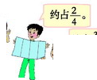

Slide 6
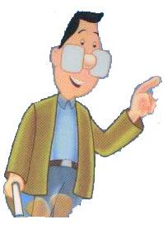
4张小报的大小是
一样的，他们4人数学
趣题占的版面是一样
大吗？

Slide 7
动手操作：
分组：把准备好的四张同样大小的纸分别折出
1
2
3
4
2
4
6
8
再用阴影把这些分数表示出来.
议一议:这些分数的分子和分母有什么变化?分数的大小呢?

Slide 8
1
2
2
4
3
4
6
8

Slide 9
1
2
2
4
４张纸条涂色部分面积的
大小完全相同，并且没涂色的
部分面积的大小也相同。
说明了４个分数一样大。
3
4
6
8
＝
＝
＝

Slide 10
议一议:这些分数的分子和分母有什么变化?分数的大小呢?
分子分母都不同，
但分数的大小相同。
×2
×4
×2
×4
÷3
÷2
÷3
÷2

Slide 11
分数的分子与分母同时乘或
者除以一个相同的数（0除外），
分数的大小不变。这叫做分数的
基本性质.

Slide 12
在下面的（ ）里填上适当的数，在 里填上“×”号或“÷”，使等式成立。
3
÷
（ ）
3
3
1
＝
＝
9
9
÷
3
（ ）
3
1
1
5
5
×
（ ）
＝
＝
2
2
×
（ ）
10
5
5
5
×
（ ）
10
2
＝
＝
10
10
×
（ ）
20
2
9
÷
9
1
9
（ ）
＝
＝
18
18
÷
9
2
（ ）

Slide 13
3
3×2
6
＝
＝
4
4×2
8
15
15÷3
5
＝
＝
24
24÷3
8

Slide 14
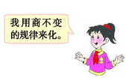
3
6
＝
(3×2) ÷(4×2)
＝
4
8
15
5
＝
(15÷3) ÷(24÷3)
＝
24
8

Slide 15
请你当法官
4
4
÷
2
2
＝
＝
×
÷
（ ）
9
9
3
3
2
√
2
×
4
8
＝
＝
（ ）
9
9
×
4
36
√
2
2
×
1.5
3
（ ）
＝
＝
4
4
×
1.5
6
4
4
÷
2
2
×
＝
＝
（ ）
5
5
×
1
5

Slide 16
1
1×6
6
＝
＝
3
3×6
18
22
22÷2
11
＝
＝
36
36÷2
18

Slide 17
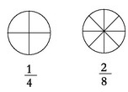

Slide 18
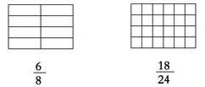

Slide 19
7
8
21
3
9
5

Slide 20
16
1
1×3
3
＝
＝
2
2×3
6
16
16÷4
4
＝
＝
24
24÷4
6

Slide 21
16
2
2×2
4
＝
＝
3
3×2
6
24
24÷6
4
＝
＝
36
36÷6
6

Slide 22
